Slide 1

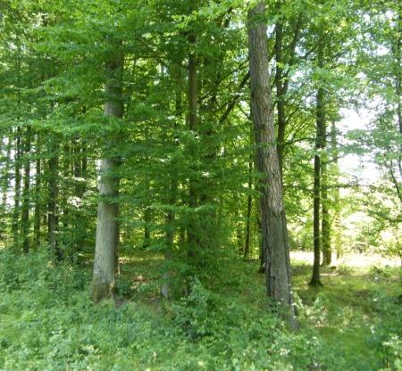
Nadleśnictwo Sieniawa
Szacowanie szkód łowieckich

Slide 2

PODSTAWOWE ZAGADNIENIA PRAWNE
Poszkodowany (właściciel, posiadacz, posiadacz upraw, posiadacz samoistny) – praktycznie wszystkie formy własności.
Szkoda łowiecka – szkoda w określonych przez ustawodawcę składnikach majątkowych (uprawy, płody rolne), spowodowana przez jelenie, sarny, daniele, dziki i łosie. Spełnienie wszystkich warunków kwalifikuje szkodę jako łowiecką.
Uprawa rolna (Sąd Najwyższy, uchwałą z dnia 27 listopad 2007r.) – każda uprawa prowadzona na gruncie rolnym. Wyrok z dnia 20 styczeń 2005r. – Sąd Najwyższy stwierdził że uprawa rolna to wszelkie uprawy na gruncie rolnym stanowiące efekt działalności ludzkiej i powiązane ściśle z produkcyjną funkcją gruntu
- np. uchwała Sądu Najwyższego 14 kwiecień 1994r – plantacja choinek prowadzona na gruncie rolnym jest uprawą rolną.

Slide 3
Możliwość oderwania pojęcia uprawy rolnej od gruntu rolnego stanowi ustawa z dnia 3 lutego 1995r o ochronie gruntów rolnych i leśnych. W myśl ustawy gruntami rolnymi są:
Określone w ewidencji jako użytki rolne
Pod stawami rybnymi
Pod budynkami gospodarstw rolnych
Pod budynkami i urządzeniami produkcji rolnej
Pod parkami wiejskimi, zadrzewieniami, pod pasami przeciwwietrznymi i urządzeniami przeciw erozyjnymi
Pod rodzinnymi ogrodami działkowymi i botanicznymi
Pod urządzeniami melioracyjnymi, przeciwpowodziowymi, zaopatrzenia rolnictwa w wodę, ściekowymi itp.
Zrekultywowane dla rolnictwa
Pod torfowiskami i oczkami wodnymi
Pod drogami dojazdowymi do gruntów rolnych.
Jak widać gruntem rolnym jest grunt którego przynależność wynika nie tylko z ewidencji.

Slide 4
Uprawa rolna zatem to uprawa będąca efektem działalności człowieka powiązana z funkcjami produkcyjnymi gruntu.
Szacowanie szkód zmierza do obiektywnego ustalenia strat jakie poniósł poszkodowany. Przy ogólnym modelu procesu cywilnego na poszkodowanym spoczywa ciężar udowodnienia wszystkich przesłanek odpowiedzialności za szkody, jak również samej wysokości szkody.
Mimo iż rozporządzenie nakłada obowiązek pisemnego zgłoszenia, brak jest zastrzeżenia że ta forma musi być zachowana, a więc jej niezachowanie nie wiąże się z jakimkolwiek rygorem.

Slide 5
PODSTAWOWE POJĘCIA
Powierzchnia uszkodzona – powierzchnia uprawy która została zniszczona
Powierzchnia zredukowana – powierzchnia na której rośliny zostały zniszczone w 100% - otrzymujemy ją z tożsamości: Pz = Pu x %uszkodzenia
Powierzchnia produkcyjna – powierzchnia na której fizycznie znajdują się rośliny, często Pc ≠ Pp
Nieponiesione koszty – koszty które nie zostały poniesione z powodu powstałej szkody – należy je obliczać indywidualnie do każdego przypadku.

Slide 6
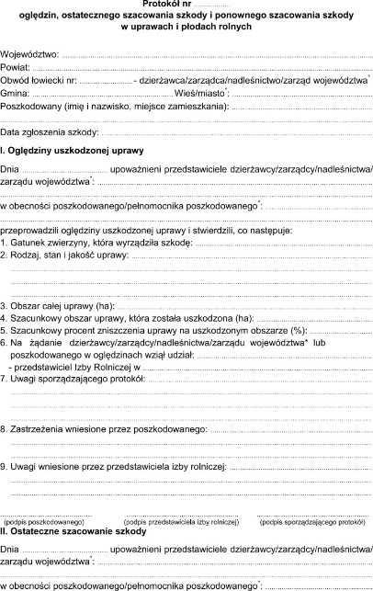
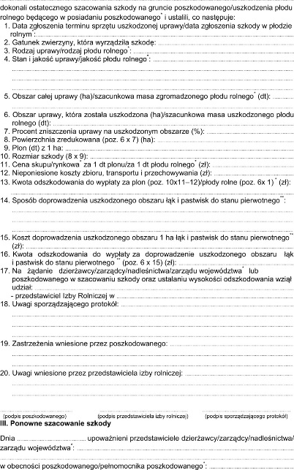

Slide 7
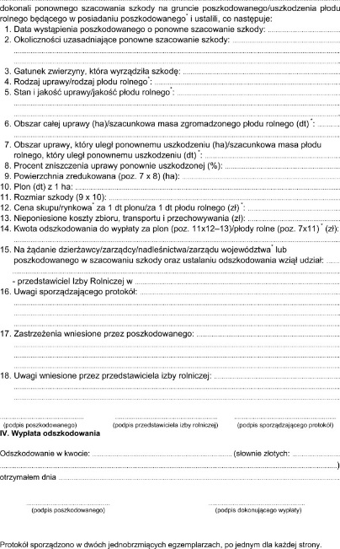

Slide 8
SCHEMAT POSTĘPOWANIA PODCZAS SZACOWANIA
Ustalenie powierzchni produkcyjnej (najczęściej jest ona różna od całkowitej powierzchni uprawy)
Ustalenie procentu szkody:
- metoda ugody
- metoda pomiarów (pobierania prób)
- metoda bezpośredniej różnicy w plonie
Ustalenie poziomu plonowania za pomocą:
- ugody (np. średnia z danego terenu)
- pomiarów bezpośrednich – tzw. biometria (należy posiadać legalizowane wagi)
- metoda zbioru powierzchni kontrolnejwartość utraconego plonu minus nieponiesione koszty”.

Slide 9
SCHEMAT POSTĘPOWANIA PODCZAS SZACOWANIA
Obliczenie rozmiaru powierzchni zredukowanej: powierzchnia produkcyjna x procent szkody (redukcji).
Obliczenie masy plonu utraconego: powierzchnia zredukowana x wydajność.
Ustalenie wartości plonu utraconego: masa plonu utraconego x cena (skupu, rynkowa)
Ustalenie nieponiesionych kosztów (zawsze w odniesieniu do konkretnej szkody)
Obliczenie wartości szkody do wypłaty algorytmu: „wartość utraconego plonu minus nieponiesione koszty”.

Slide 10
Jak ustalić plon !!!!!!
Od 2005 r. nie może być stosowane określenie plonu średniego w Gminie.
Przepisy prawa nie precyzują jak ma się to odbywać !!!!!
Metody są różne – najczęściej stosuje się metodę szacunkową dla każdej uprawy oddzielnie (na podstawie doświadczeń z lat ubiegłych).

Slide 11
Skąd brać ceny !!!!!!
„Cena skupu” - jeżeli skup jest prowadzony ……
np.: skup zboża w młynie, paszarni lub centrali nasiennej.
„Cena rynkowa” – z jakiego rynku…………
„Cena sprzedaży na zasadzie kontraktacji” ………
Na większość pytań nie ma dobrych odpowiedzi ……
Pozostaje zdrowy rozsądek……..

Slide 12
Pomniejszanie odszkodowania o koszty nieponiesione
Jeden z najbardziej spornych punktów przy szacowaniu
Sprawa jest prosta przy szkodzie 100 %
Jeżeli szkoda jest częściowa to sprawa się komplikuje.

Slide 13
Uprawy wymagające zaorania
Przy ostatecznym szacowaniu szkody w uprawach wymagających zaorania odszkodowanie ustala się, jeżeli szkoda powstała:
do 15 kwietnia – w wysokości 25 %
od 16 kwietnia do 20 maja – w wysokości 40 %
od 21 maja do 10 czerwca – w wysokości 60 %
od dnia 11 czerwca – w wysokości 85 %

Slide 14
W przypadku szkód wyrządzonych w:
płodach rolnych
przez dziki na łąkach i pastwiskach
uprawach, jeżeli szkoda powstała i została zgłoszona bezpośrednio przed sprzętem lub w jego trakcie
dokonuje się wyłącznie szacowania ostatecznego

Slide 15
Szacunkowy plon gatunków roślin uprawnych – dla Województwa Podkarpackiego
Bobik – 25-44 dt/ha
Burak cukrowy – 450-550 dt/ha
Gryka – 7-30 dt/ha
Mieszanka zbożowo – strączkowa – 35-40 dt/ha
Owies – 20-50 dt/ha
Pszenica – 30-60 dt/ha
Rzepak jary – 15-20 dt/ha
Rzepak ozimy – 30-40 dt/ha
Kukurydza na ziarno – 100-150 dt/ha
Kukurydza na kiszonkę – 500-700 dt/ha
Ziemniaki – 180-250 dt/ha

Slide 16
Terminy zbioru roślin uprawnych
Uchwała Sejmiku Województwa Podkarpackiego z dnia 30 kwietnia 2012 r. w sprawie określenia terminów zakończenia zbiorów roślin upraw na terenie Województwa Podkarpackiego
W uchwale dla poszczególnych gatunków roślin określono termin zbioru.

Slide 17
Szacowanie upraw drzew owocowych
Wartość odszkodowania ustala się przeważnie na podstawie liczby uszkodzonych drzew i wartości zakupu sadzonek.
Należy pamiętać również o wartości prac związanych z ponownym posadzeniem drzewek.
W praktyce odbywa się to na zasadzie pokrycia kosztów zakupu uszkodzonych drzewek.

Slide 18
Szacowanie trwałych użytków zielonych (TUZ)
Trwałe użytki zielone:
Łąka
Pastwisko
Typ użytkowania kośno – pastwiskowy

Slide 19
Szacowanie trwałych użytków zielonych:
Utracona wartość plonu (siana lub zielonki) – na podstawie wydajności i cen skupu a w przypadku gdy nie jest prowadzony cenę rynkową z dnia ostatecznego szacowania szkody w rejonie powstania szkody.
Koszt przywrócenia do stanu pierwotnego (na podstawie aktualnych cen prac agrotechnicznych oraz wartości rynkowej nasion do wysiania) – można skorzystać z opracowań ODR - „Przykładowe kalkulacje kosztów produkcji”.

Slide 20
Szacowanie TUZ na gruncie - ustalenia
Określenie powierzchni całkowitej uprawy (ha)
Powierzchnia uprawy, która uległa uszkodzeniu (ha)
Procent zniszczenia uprawy na uszkodzonym obszarze (%)
Określenie powierzchni zredukowanej [ B x C ]
Określenie plonu (dt/ha)
Rozmiar szkody [ D x E ]

Slide 21
Określenie powierzchni zredukowanej na powierzchni uszkodzonej w TUZ
Pomiar długości i szerokości powierzchni uszkodzonej – powierzchnia uszkodzona w m²
Szacunkowy procent zniszczenia na pow. uszkodzonej
Powierzchnia zredukowana w m² (A x B)
Najlepiej zrobić to w postaci tabeli
Działka | Długośc w metrach | Szerokość w metrach | Powierzchnia uszkodzona w m2 | Szacunkowy procent zniszczenia % | Powierzchnia zredukowana w m2 | Numer powierzchni

Slide 22
PLON
Siano:
I pokos – 20-30 dt/ha (40 dt/ha)
II pokos – 10 – 20 dt/ha
III pokos (ewentualny) – do 10 dt/ha
Zielonka
I pokos – 140 -160 dt/ha
II pokos – 100 -140 dt/ha
III pokos (ewentualny) – do 60 dt/ha

Slide 23
Ceny – szacunkowe
Ceny siana od 20 do 40 zł/dt
Ceny zielonki od 6 do 10 zł/dt
Cena uzależniona jest od jakości (składu gatunkowego traw) i w zależności od miejsca wystąpienia szkody.
Można stwierdzić, że niski plon powinien iść w parze z niską ceną (niski plon to słaba jakość siana lub zielonki)

Slide 24
Wartość utraconego plonu
Rozmiar szkody = pow. zredukowana x plon
X
Cena skupu/rynkowa (zł/dt)
-
Nieponiesione koszty zbioru, transportu, przechowywania (zł.) – przy TUZ średnio 10-20 %
Przykład: (0,5 ha x 30 dt) x 35 zł/dt – 10 % = 472,50 zł.

Slide 25
Koszt przywrócenia do stanu pierwotnego
Metoda podsiewu
Metoda pełnej uprawy (pełnej rekultywacji)
Powyższe metody stosuje się w zależności od % zniszczenia powierzchni.
Powyżej 80 % zniszczenia zalecana metoda pełnej rekultywacji.

Slide 26
Metoda podsiewu - przykład
Bronowanie broną ciężką – 1 - godz/ha
Nasiona traw – 7 -15 kg/ha – cena od 15 do 20 zł./kg
Siew mechaniczny (1 godz/ha) lub ręczny (2 - 4 godz/ha) – opcjonalnie
Wałowanie - 1 godz/ha
Przywrócenie do stanu pierwotnego – 400 -700 zł.

Slide 27
Metoda podsiewu
Przy zniszczeniach do 10 % - wyrównanie ręczne przez motyczenie z zakupem trawy - ok. 200-250 zł.

Slide 28
Metoda pełnej rekultywacji – zniszczenia powyżej 80 % powierzchni
Talerzowanie lub orka lub glebogryzarka lub kultywatorowanie - 2 godz./ha
Bronowanie broną ciężką – 1-2 godz./ha
Nasiona traw – 20 -25 kg/ha
Siew mechaniczny – 1 godz./ha
Wałowanie – 1 godz./ha
Wartość rekultywacji ok. 1 200 – 1 500 zł/ha

Slide 32
SZACOWANIE PLONU RZEPAKU ORAZ ROŚLIN STRĄCZKOWYCH
SLNR = SLŁ ∙ SLN
SLN – średnia liczba łuszczyn lub strąków na roślinę
SLN – średnia liczba nasion w łuszczynie lub w strąku

Slide 33

MNR = $\frac{SLNR ∙MTN}{1000}$ (g)
SLNR – średnia liczba nasion na roślinę
MTN – masa tysiąca nasion (g)

Slide 34

PLON = $\frac{OR ∙MNR}{10}$ ∙ (1-WS) [dt/ha]
OR – obsada roślin na ${1m}^{2}$
MNR – masa nasion na roślinie
WS – straty wyrażone ułamkiem dziesiętnym

Slide 35

SZACOWANIE PLONU ZIEMNIAKA
PLON = PPB ∙ OR ∙ (100-S) [dt/ha]
PPB – przeciętny plon bulw z 1 rośliny (krzak) (kg)
OR – obsada roślin [${szt./m}^{2}$] - tabela
S- straty wyrażone w %

Slide 36
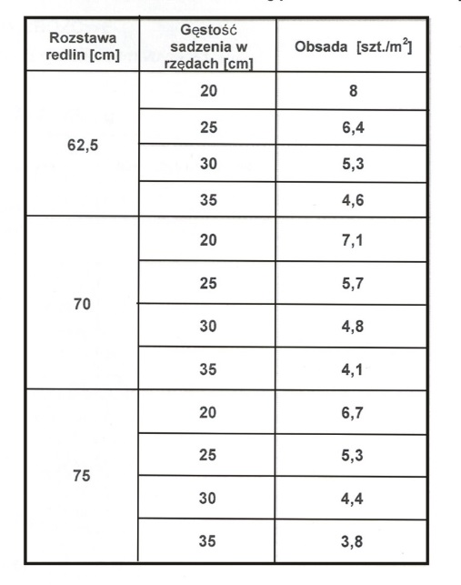

Slide 39

Dziękuję za uwagę

